Slide 1
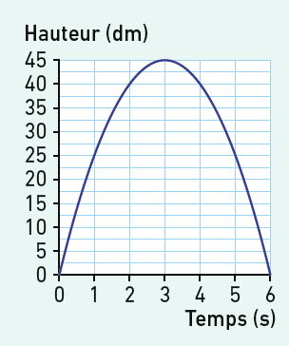
7 - Organisation et gestion de données. Probabilités
Les courbes
Pour son entrainement de tennis, Pablo utilise une machine lanceuse de balle.
La courbe ci-contre représente la hauteur de la balle en fonction du temps.
1. À quelle hauteur est la balle au bout d’une seconde ?
2. Quels sont les temps en secondes où la balle est à une hauteur de 40 dm ?
3. À quel moment la balle atteint-elle sa hauteur maximale ? Quelle est cette hauteur ?

